Slide 1
В лес по ягоды пойдём.
Выполнила учитель начальных классов 1квалификационной категории
МБОУ «СОШ №1 г. Юрьев-Польского»
Дворецкая Наталья Викторовна

Slide 2
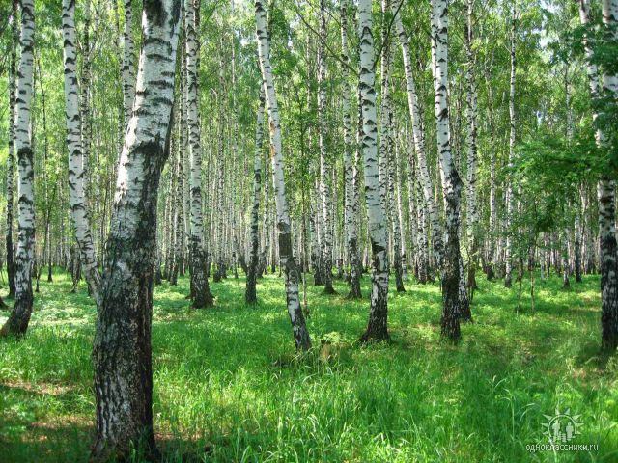
Здравствуй, лес!
Дремучий лес,
Полный сказок и чудес!
Ты о чём шумишь листвою
Ночью тёмной, грозовою,
Что нам шепчешь на заре
Весь в росе, как в серебре?
Кто в глуши твоей таится?
Что за зверь? Какая птица?
Всё открой, не утаи:
Ты же видишь, мы свои.
С. Погореловский

Slide 3
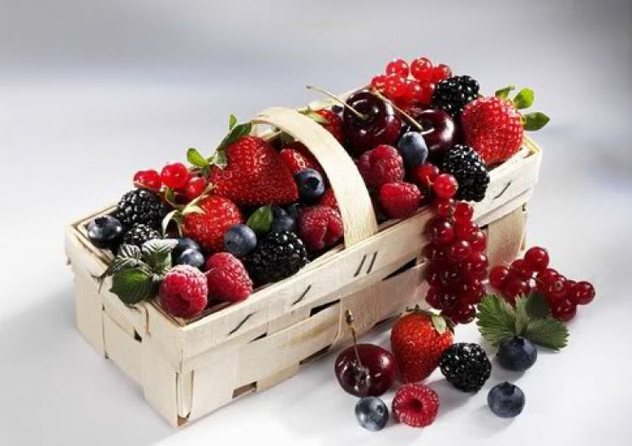
Лесные ягоды

Slide 4
Съедобные ягоды.

Slide 5
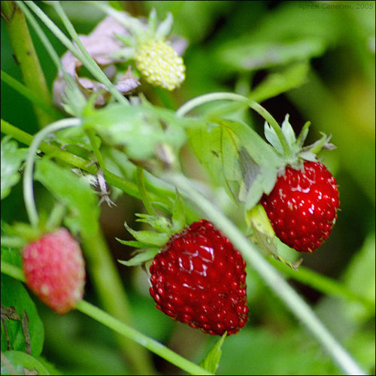
Земляника
Это многолетнее травянистое растение, высотой до 30 см. Плод – красная ягода. Размножается семенами, усами. Цветёт в конце мая - июне, плоды созревают в конце июня - июле. Растёт в смешанных и лиственных лесах, на полянах, вырубках, опушках, среди кустарников, по склонам холмов. Растение обладает противовоспалительным, ранозаживляющим, кровоостанавливающим действием. Улучшает состав крови, расширяют кровеносные сосуды.

Slide 6
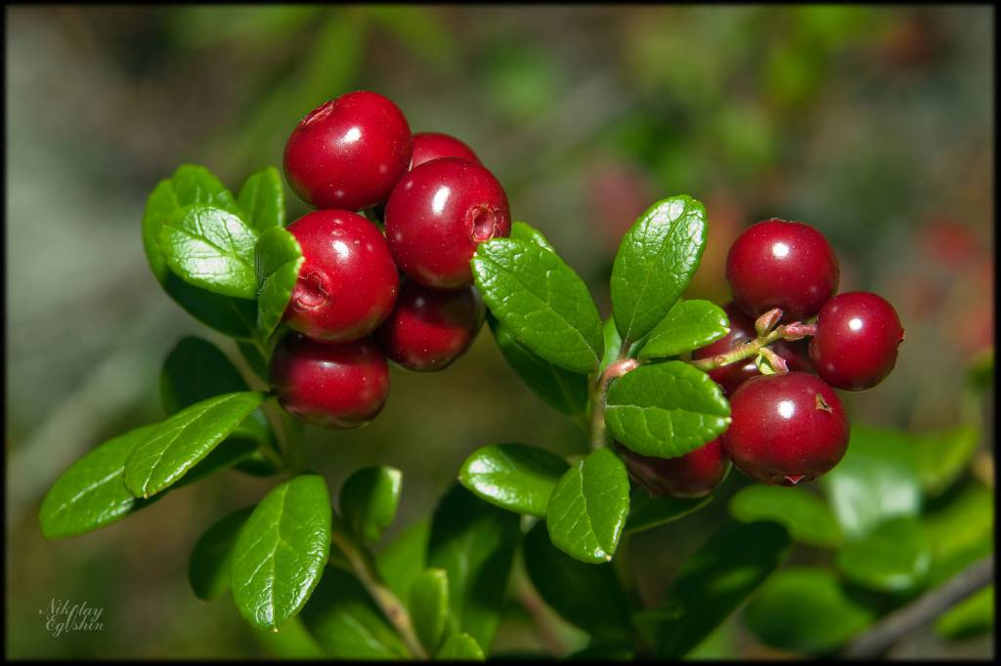
Брусника
Это кустарник, высотой до 25см с вечнозелёными листьями и бледно-розовыми цветками. Плоды – шаровидные ярко- красные. Растёт в хвойных и смешанных лесах, кустарниках, тундрах, на высохших торфяниках. Это очень ценное лекарственное растение. Целебными свойствами обладают в основном листья. Плоды способствуют повышения остроты зрения. Обладает лечебным свойством и сок брусники. Он немного понижает давление.

Slide 7
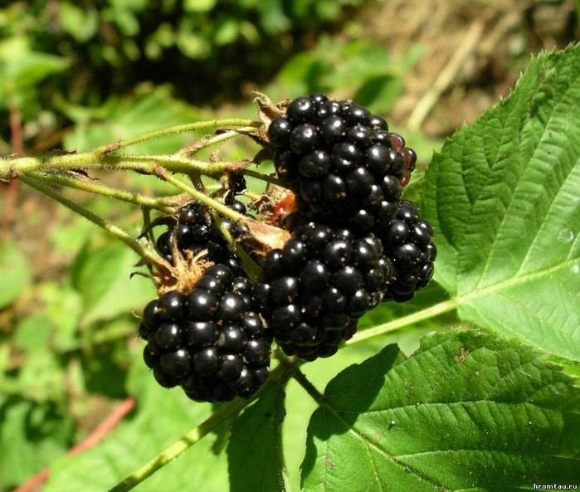
Ежевика
Это полукустарник с шипами. В процессе созревания плоды ежевики приобретают сначала зелёный, потом буроватый, а затем яркий красно – бурый цвет. Зрелые плоды ежевики имеют чёрный цвет. Эти полукустарники необыкновенно разрастаются, вместе с другими кустарниками образуя непроходимые заросли.

Slide 8
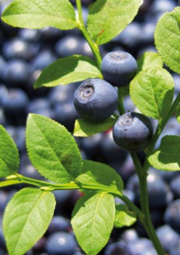
Черника
Это листопадный кустарничек, высотой до 60 см. Цветки зеленовато – белые. Цветёт в мае – июне, плоды созревают в июне – августе. Растёт черника в хвойных и смешанных лесах.
Черника не только красивая и вкусная ягода, но и очень полезная. Её используют для лечения и профилактики многих заболевание.

Slide 9
Несъедобные ягоды.

Slide 10
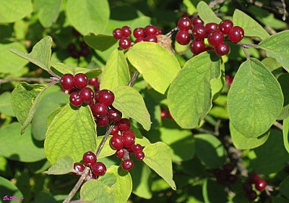
Волчье лыко
Это кустарник, достигающий 1,5 м в высоту. Листья располагаются на конце ветвей; сверху зелёные, снизу серо-голубые. Цветёт волчье лыко розовыми или белыми цветами, очень душистыми. Плод – ягода круглой формы, очень сочная, ярко-красного цвета. Цветёт растение в марте-апреле. Плоды образуются в июне-августе. Растение предпочитает тенистые места и почвы, богатые питательными веществами. Растёт по лесным опушкам, по берегам ручьёв. Волчье лыко находится под охраной. Растение чрезвычайно ядовито!

Slide 11
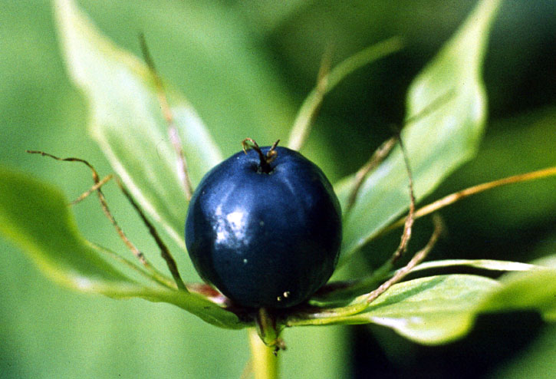
Вороний глаз
Это многолетнее травянистое растение с тонким и высоким стеблем. Каждое растение даёт только 1 цветок, очень долго цветущий. Плод – одинокая ягода, похожая на крупную чернику, но сходство только внешнее – ягода ядовита. Встречается вороний глаз в лесах, чаще в лиственных, богатых влагой. Пора цветения: май-июнь. Трава и ягоды имеют неприятный запах. Ядовиты все части растения: листья, корни, стебель, ягоды.
Вороний глаз- ядовитое растение.

Slide 12
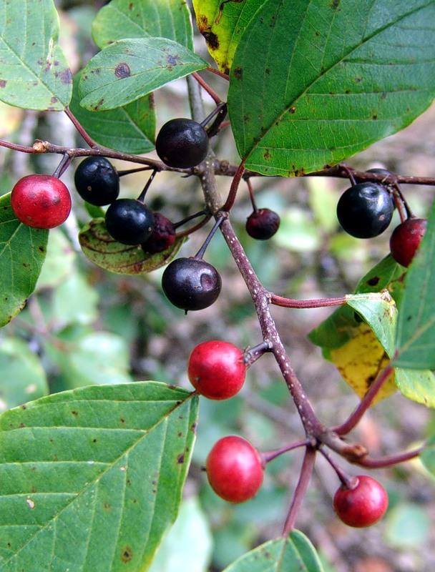
Крушина
Это древовидный кустарник, высотой до 7 м. Кора имеет тёмный цвет. плод – костянка. В зрелом состоянии плоды сине – чёрные. Плоды ядовиты, в народе их называют «волчьи ягоды», но птицы их охотно поедают.

Slide 13
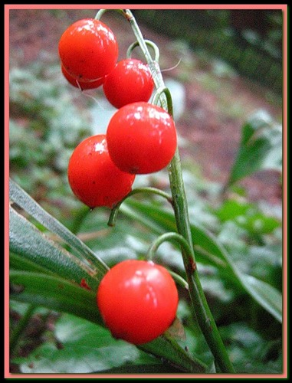
Ягоды ландыша
Ландыш – многолетнее травянистое растение. Высотой до 20 см. Листья прикорневые, по 1-3 на каждом растении. Цветки белые, очень душистые. Плод – красная ягода. Цветёт ландыш в мае-июне. Плоды созревают в июле.
Ни в коем случае не пробуйте ягоды на вкус! Не смотря на внешнюю красоту и притягательность, они ядовиты!

Slide 14
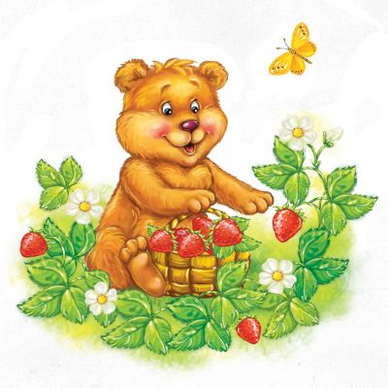
Будь внимателен в лесу!
Опасность рядом!

